Slide 1
대차대조표, 1/1/20xx
자산
현금 xxx
매출채권 xxx
재고자산 xxx
고정자산 xxx
무형자산 xxx
투자자산 (금융자산) xxx
부채
유동부채 xxx
장기차입금 xxx
사채 xxx
리스부채 xxx
자본
보통주 xxx
이익잉여금 xxx
기타포괄손익누계액 xxx
변화
대차대조표, 12/31/20xx
자산
현금 ooo
매출채권 ooo
재고자산 ooo
고정자산 ooo
무형자산 ooo
투자자산 (금융자산) ooo
부채
유동부채 ooo
장기차입금 ooo
사채 ooo
리스부채 ooo
자본
보통주 ooo
이익잉여금 ooo
기타포괄손익누계액 ooo
손익계산서
1/1/20xx-12/31/20xx
매출 Δ Δ Δ
매출원가 Δ Δ Δ
매출총이익 Δ Δ Δ
판매및일반관리비 Δ Δ Δ
연구개발비 Δ Δ Δ
기타수익및비용 Δ Δ Δ
이자비용 Δ Δ Δ
세전이익 Δ Δ Δ
법인세비용 Δ Δ Δ
당기순이익 Δ Δ Δ
포괄손익계산서
1/1/20xx-12/31/20xx
당기순이익 Δ Δ Δ
FVOCI투자자산 평가손익 Θ Θ Θ
외환환산손익 Θ Θ Θ
현금흐름위험회피 파생상품 평가손익 Θ Θ Θ
자산재평가이익 Θ Θ Θ
포괄손익 Θ Θ Θ

Slide 2
자본

Slide 3
자본
기업의 자금조달을 타인자본과 자기자본으로 구분할 때, 자본은 자기자본에 해당하는 부분으로 기업의 소유주인 주주로부터 조달한 자금을 의미
주식을 발행하여 주주로부터 조달한 자금이 자기자본이며, 자기자본은 만기가 정해져 있지 않으며 일반적으로 확정된 대가를 지급할 필요가 없다는 점에서 사채 등의 타인자본과 구분
기업은 이익의 일부를 주주들에게 배당으로 지급하나, 대부분의 경우 배당 지급은 회사의 판단에 따라서 매기 다른 금액을 줄 수도 있고 아예 지급하지 않을 수도 있음
부채를 사용했을 경우 사전에 정해진 이자를 정해진 시기에 지급해야 하는 점과 대조

Slide 4
보통주와 우선주
보통주
주식회사가 발행하는 주식의 대다수를 차지하는 주식으로서 회사경영에 주식 수에 비례적으로 참가할 권리인 의결권과 증자 시 비례적으로 참가할 권리인 신주인수권을 부여 받음
배당과 관련해서는 배당을 받을 가능성과 금액 모두 우선주에 비해 불리하지만, 실제로 경영권을 갖고 회사의 중요한 의사결정에 참여할 수 있다는 장점
회사의 경영권을 유지하고 싶은 오너는 상장이나 신주발행 시 보통주 보다는 우선주를 많이 발행해서 경영권을 지킴
차등의결권: 미국의 경우 1 주당 의결권의 수를 달리하는 다른 class를 발행하는 경우도 있음(Ford, Viacom, New York Times).

Slide 5
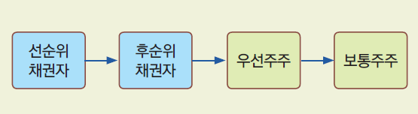
보통주와 우선주
우선주
의결권이 제외된 대신 보통주 주주보다 우선적으로 자본투자에 따른 배당을 수령할 수 있는 권리가 부여되어 있는 주식
차이점
회사의 경영에 참여하지 않는 대가로 보다 확실한 배당 현금흐름을 받을 수 있는 주식
배당은 회사가 정상적인 영업과정에서 벌어들인 수익을 분배하는 금액과 기업 청산으로 잔여재산을 처분하면서 생긴 대가에 대한 권리(청산분배권)를 포함
채권자 > 우선주주 > 보통주주

Slide 6
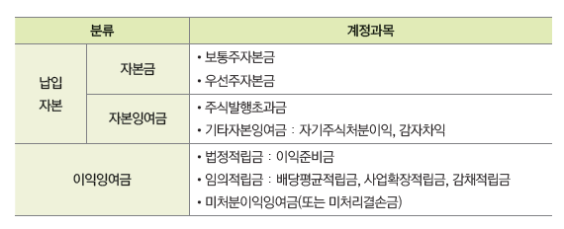
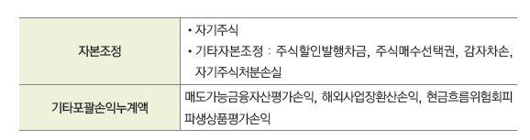
자본의 분류
FVOCI

Slide 7
자본의 분류
납입자본
주주가 회사와 자본거래를 통해서 출자한 자금
주식의 유형에 따라서 보통주자본금, 우선주자본금으로 나누어서 인식
발행가격와 액면가격의 차이에 의해서 발생하는 주식발행초과금과 주식할인발행차금은 모두 수익이나 비용이 아니라 자본(자본잉여금과 자본조정)에 해당
자본잉여금
예시: 자기주식처분이익이나 감자차익
자기주식처분이익은 회사가 보유하고 있던 자신의 주식을 시장에 다시 매각할 때, 장부금액보다 높은 금액으로 판매하는 경우에 그 차이
회사가 이미 발행한 주식을 소각하는 경우가 있는데, 이 때 주주에게 주식을 받고 일정한 대가를 지급함. 이 경우 주식의 가치보다 적은 대가를 지급한다면, 그 차액이 감자차익.

Slide 8
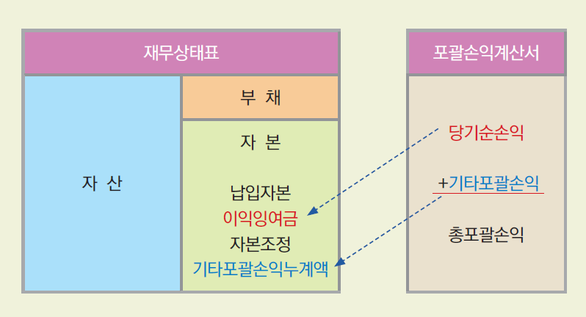
자본의 분류
이익잉여금
이익잉여금은 손익거래로부터 발생한 이익이 기업내부에 유보된 것이며, 당기순이익이 매기 이익잉여금에 더해짐
이익잉여금은 회사가 현금배당이나 주식배당을 실시할 경우 감소

Slide 9
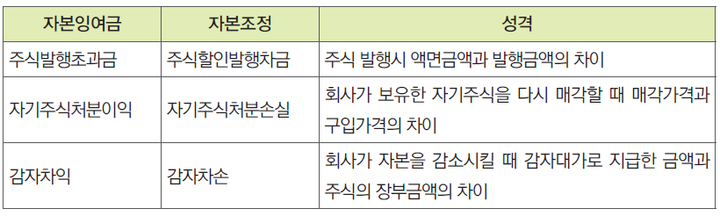
자본의 분류
자본조정
자본조정 항목에 속하는 계정들의 특징은 자본의 반대계정 성격
자기주식: 주주에게 일정 대가를 지급하고 자기 자신의 주식을 구입하는 것이므로, 사실상 납입자본을 반환하는 효과

Slide 10
자본의 분류
자기주식
상법에 의하여 의결권이 없으며 배당금도 받지 못하는 특성을 지니며, 취득한 자기주식은 이후에 다시 되팔거나 소각할 수 있음, 주당이익계산시 고려안함.
자사주매입은 일반적으로 주식가격을 상승시키기 때문에 주주에게 회사의 부를 돌려주는 방안이 될 수 있음
현금배당과 자기주식구입
자사주매입은 주주들에게 세금 부담이 적은 방식으로 부를 돌려줄 수 있는 방법이라는 장점
회사는 시장에서 거래되는 자사 주식의 가격이 내재가치에 비해서 낮다고 판단하고 매입하였을 수 있음(signaling)

Slide 11
자본의 분류
자기주식
재무제표 영향
비록 자기주식 거래가 자본거래여서 수익을 인식할 수는 없지만, 이후 주식가격이 올랐을 때 매각한다면 자본을 확충하는 방안이 됨 (자본잉여금의 증가)
자기주식을 매입하게 되면 발행주식수가 감소하여, 자본, 자산이 감소하므로, 주당순이익(EPS), 자산이익률(ROA), 자기자본이익률(ROE)를 증가시킬 수 있음
자기주식 매입 유인
회사는 스톡옵션 제도를 운영함에 따라 희석효과가 발생하는 것을 막기 위해서 자기주식을 매입하려는 유인이 존재
대부분의 주식이 경영진이 영향을 미칠 수 있는 우호세력이 갖고 있는 경우에는 경영권 방어 목적으로 자기주식을 매입하는 경우도 있음

Slide 12
자기주식의 예
XYZ주식회사는 2020년 1월 1일에 액면가 $1인 자기주식 50,000주를 주당 $16에 매입하였다.
2020년 3월 31일에 상기 주식을 $20에 매각하였다.
자기주식(금고주) | 800,000
현금 |  | 800,000
2020/1/1
현금 | 1,000,000
자기주식(금고주) |  | 800,000
자기주식처분이익 |  | 200,000
2020/3/31
$16 × 50,000
$20 × 50,000
$16 × 50,000
($20 – $16) × 50,000

Slide 13
자본의 분류
기타포괄손익누계액
기타포괄손익누계액은 매 회계기간마다 발생하는 기타포괄손익을 누적시킨 금액
당기순이익을 누적시킨 금액이 이익잉여금이라면, 기타포괄손익을 누적시킨금액은 기타포괄손익누계액
포괄이익은 당기순이익보다 포괄적인 실적을 포함하는 개념
포괄이익은 당기순이익 뿐만 아니라 당기순이익에는 영향을 미치지 않지만 재무상태표의 자본에 직접 영향을 미치는 기타포괄손익 항목으로 구성
이익잉여금이 자본의 구성요소인 것처럼 기타포괄손익누계액도 자본의 구성요소로서 궁극적으로는 회사의 잔여지분을 갖고 있는 주주에게 귀속되는 금액

Slide 14
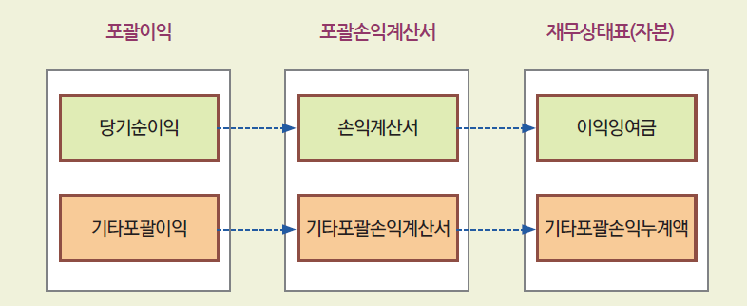
자본의 분류
기타포괄손익누계액

Slide 15
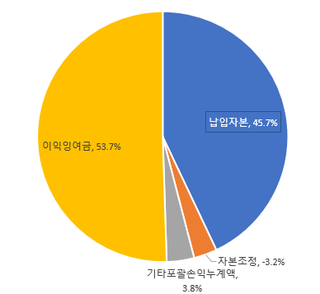
자본의 분류
자본의 구성비율
2020년 한국 상장회사 기준

Slide 16
주식배당과 주식분할
주식 배당(stock dividends)
기업이 배당금을 지급할 때에 현금대신에 주식을 추가로 발행해서 주주들에게 배당으로 지급하는 것
이익잉여금을 처분하여 자본금으로 대체하는 회계처리를 하게 되며, 현금배당과 달리 주식배당은 현금의 유출이 발생하지 않음
영향
기존 주주들은 지분율에 비례하여 주식을 받게 되므로 지분율에 변화가 없음
회사의 순자산의 변동 없이 주식수가 늘어나므로 주당 주식가격을 하락
이익잉여금 | 150,000
보통주자본금 주식발행초과금 |  | 50,000 100,000

Slide 17
주식배당과 주식분할
주식분할(stock split)
주식 분할은 기존에 발행된 주식을 일정 비율로 분할하여 추가로 주식을 발행
영향
주식 분할은 경제적 실질에 아무런 변화를 가져오지 못하므로, 회계상 거래에 해당하지 않아 재무제표에 아무런 효과도 나타나지 않음
다만 주식가격이 매우 높은 기업의 경우 주식 분할 결과 주식가격이 낮아져서 주식거래를 활성화시켜서 주식유동성(stock liquidity)를 높이는 효과

Slide 18
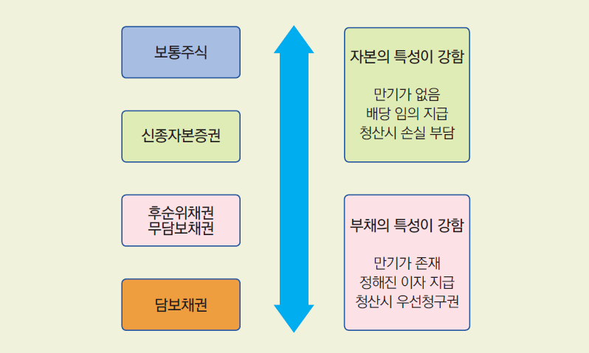
신종자본증권

Slide 19
신종자본증권
신종자본증권은 주식의 성격과 회사채로서의 성격을 동시에 지니는 증권
한국채택국제회계기준(K-IFRS)에 따르면 발행회사가 원리금을 상환해야 할 의무를 무조건적으로 회피할 수 있다면 자본으로 분류
신종증권의 투자자 입장에서는 해당 거래를 금융상품 중 채무증권으로 분류하며, 만약 신종금융상품이 옵션 등의 파생상품 성격을 포함한다면 해당 부분은 파생상품의 회계처리에 따름
예시: 코코본드(Contingent Convertible bonds, 우발전환사채), 영구채(perpetual bonds), 상환우선주

Slide 20
상환전환우선주
한국회계기준(K-GAAP)
자본으로 분류
한국채택국제회계기준(K-IFRS)
상환청구권이 투자자에게 주어진 경우나 전환권조정이 존재하면 부채로 분류

Slide 21
법인세

Slide 22
법인세
국세청에 보고하는 세무이익(pre-tax taxable income)이 재무제표상의 회계이익(pre-tax book income) 과 같지 않다
회계이익 = 세무이익 +- 일시적 차이 (temporary differences) +- 영구적 차이 (permanent differences)
일시적 차이
법인세 목적상 인식된 익금과 손금항목이 회계상으로는 다른 회계기간에 수익이나 비용으로 인식되기 때문에 발생
만약 세금 목적상 익금을 회계기준에서의 수익 시점보다 먼저 인식 했다면, 미래에 회계기준에서 수익을 인식하는 시점에 해당 차이가 소멸됨
따라서 일시적 차이 항목은 세무이익과 회계이익간에 특정 회계연도에는 차이를 일으키지만 장기적으로는 차이가 없음
예시
회계기준에서는 감가상각대상자산을 정액법으로 상각하지만 세법에서는 가속상각법을 적용하는 경우
회계기준에서는 충당금을 설정하여 대손을 처리하지만 세법에서는 대손발생시점에 매출채권을 직접 상각하는 경우 등

Slide 23
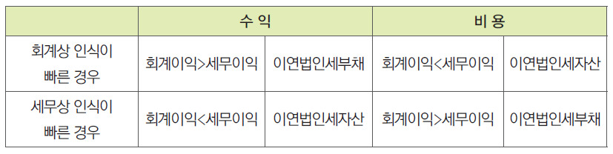
법인세
영구적차이
미래에 같은 금액이 반대방향으로 나타나지 않음
예시
비과세수익: 정부채에 대한 비과세 이자수익에 대해서는 회계상으로는 수익으로 인식하지만 세무목적상으로는 해당 금액을 세무이익 계산시 차감해서, 해당 이자수익에 대한 세금을 내지 않도록 함
과징금과 관련된 회계기준과 세무기준의 차이

Slide 24
법인세
이연법인세 자산과 부채
이연법인세 항목은 일시적차이와 관련하여 발생
이연법인세부채
일시적차이 중에 회계이익이 세무이익보다 더 크게 만드는 차이는 향후 일시적차이가 소멸되는 시점에 납부해야 할 세금을 증가시키는 경우
이연법인세자산
회계이익보다 세무이익을 더 크게 만드는 차이는 향후 일시적차이가 소멸되는 시점에 납부해야 할 세금을 감소시키는 경우
자산이나 부채로 계상할 금액은 일시적차이 자체가 아니라 일시적차이에 미래시점의 법인세율을 곱한 금액
적용되는 법인세율이 현재 법인세율이 아니라 일시적차이가 소멸되는 시점의 법인세율임

Slide 25
이연법인세부채 예제

Slide 26
법인세
법인세를 낮추기 위한 노력
기업들은 법인세를 줄이기 위해 이익을 세율이 높은 나라에서 낮은 나라로 옮기기도 하고, 세율이 높은 나라에서 부채를 조달하기도 한다(earnings stripping)
해외지사간 내부거래가 있을 때 세금이 높은 곳에서 파는 재화와 서비스는 가격을 가능한 낮추고 반대로 자재구입, 로열티는 높게 책정하여 세금을 줄이기도 한다(transfer pricing).

Slide 27
법인세
법인세관련 재무제표공시
법인세 비용은 손익계산서에 나타나며 이연법인세 자산/부채와 미지급법인세는 재무상태표에 나타남
주석 공시 사항
당기와 이연법인세 비용의 구성
법정 법인세율과 실효세율의 차이조정
이연 법인세 자산과 부채 항목을 공시
Red Flags
회사가 이연법인세 부채의 급증 또는 이연법인세 자산의 급감을 표시하는 경우 주의
회사가 의도적으로 감가상각방법이나 감가상각기간 등 회계정책이나 추정치를 변경하여 이익을 조절하고 있을 가능성 존재

Slide 28
결손금과 이월공제
결손금 (Net Operating Loss): 손금이 익금을 초과하는 경우
결손금소급공제 (tax loss carryback): 결손금 발생시 과거에 납부했던
법인세를 소급하여 환급받는 제도.
결손금이월공제 (tax loss carryforward): 결손금 발생시 미래 과세소득에서
공제되는 제도. 우리나라는 결손금이월공제만 허용 (10년간).
결손금이월공제시 이연법인세자산 발생.
단, 중소기업은 직전사업년도 법인세액을 환급받을 수 있음.

Slide 29
연금

Slide 30

연금
확정기여제도 (Defined contribution: DC)
회사는 매기 일정액을 퇴직연금운용자산에 기여하며, 종업원은 적립금 운용 성과에 따라서 받을 수 있는 금액이 정해짐
종업원이 자산운용과 관련된 위험을 부담
회사 입장에서는 종업원으로부터 받은 자금을 단순히 정해진 자산운용사나 보험회사에 맡기고, 실제수익률에 해당하는 금액을 종업원에게 지급
회사는 납부해야 할 기여금을 퇴직급여라는 비용으로 인식하며, 기타 자산이나 부채를 인식할 필요가 없으므로 회계처리가 단순

Slide 31
연금
확정급여제도(Defined benefit: DB)
회사가 미래에 지급할 금액이 정해져 있는 제도
자산운용과 관련된 위험이 회사에 있으며, 만약 자산의 실제수익률이 예상수익률보다 낮다면 회사의 부담액이 더욱 커지는 구조
확정급여제도 하에서 퇴직급여 관련비용을 적절히 회계처리하기 위해서는 사외적립자산이라는 자산과 퇴직급여충당부채라는 부채가 등장

Slide 32
연금
사외적립자산
회사가 외부에 마련해 두는 자산으로서 회사가 납부해야 하는 기여금으로 구성
사외적립자산은 자산운용에 따라서 금액이 변화하는데, 수익률이 높으면 사외적립자산이 크게 증가할 수 있지만, 수익률이 낮으면 반대로 사외적립자산이 감소할 수 있음
이후 종업원이 퇴직하게 되면 사외적립자산을 감소시켜서 종업원에게 퇴직급여를 지급
퇴직급여충당부채
회사가 퇴직급여와 관련하여 부담해야 하는 채무
회사가 많은 종업원을 고용할수록, 해당 종업원들이 회사에서 오래 근무하고, 퇴직연한이 적게 남을수록 퇴직급여충당부채는 증가
기대수익률에 대한 추정치가 낮아진다면, 연금과 관련하여 적은 퇴직급여충당부채를 기록할 수 있으며(공격적인 회계처리), 높은 추정치를 적용할 경우, 많은 퇴직급여충당부채를 기록해야 한다(보수적인 회계처리)

